Slide 1

Правильно вимовляю дзвінкі приголосні звуки в кінці слова і складу
Українська мова
3 клас. Розділ 1.
Пригадую знання
про звуки і букви.
Урок 6

Slide 2

Налаштування на урок
Колір настрою
Ми сюди прийшли учитись,
Не лінитись, а трудитись.
Працюємо старанно,
Завдання виконуємо
ми бездоганно!
Тривога, хвилювання
Спокій, рівновага
Задоволення
Завзяття, бажання діяти
Починаємо роботу виміром вашого настрою на «Пульті». Намалюйте кружечок того кольору, який передає ваш настрій на початку уроку

Slide 3

Перевіримо домашнє завдання
Прочитай складене речення, чи доводилося тобі пити воду з джерела.
Перевір звукові схеми виділених слів. Чому в кожному з цих слів кількість букв і звуків різна?
Щедра земля дарує людям джерельну воду. Вона чиста, прохолодна, смачна.
– – о – – о
– о – о = – о
Стор 9 №10

Slide 4
Мікрофон
Чим відрізняється звук від букви?
Звук ми вимовляємо і чуємо. Букву читаємо і бачимо.
Скільки букв в українській абетці?
33 букви
На які дві групи ділять звуки за способом вимови?
Голосні і приголосні
Голосні звуки творяться за допомогою голосу, а приголосні за допомогою голосу і шуму або тільки шуму
Чим відрізняються вимови голосних і приголосних звуків?

Slide 5

Мікрофон
Які букви позначають завжди два звуки?
Букви Ї та Щ
Яка буква зовсім не позначає звуку?
Ь
Які букви вказують м’якість попереднього приголосного?
є ю я і ь
Який приголосний завжди м’який?
Звук й
Коли ставимо апостроф у слові?
Апостроф ставимо після твердого приголосного звука
перед буквами я ю є ї
Які звуки позначаємо буквами дж, дз?

Slide 6

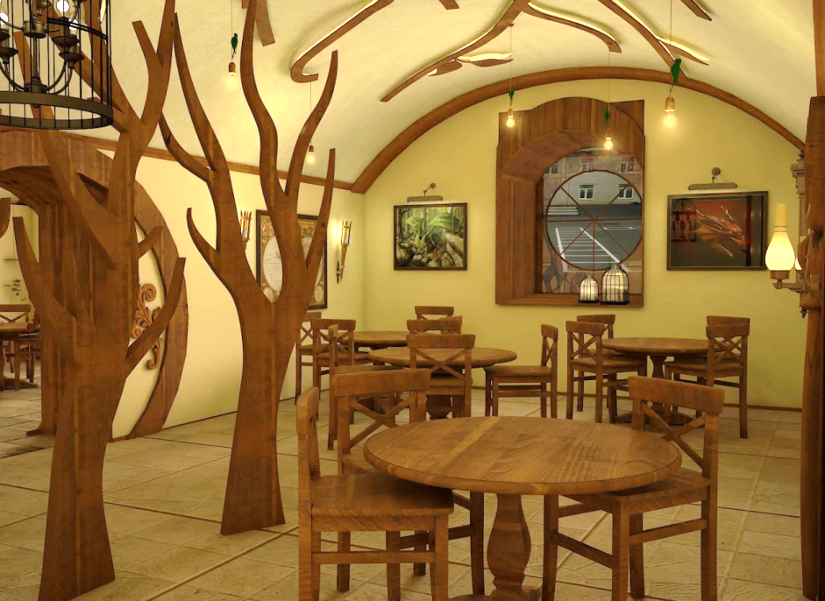
Повідомлення теми уроку
Сьогодні на уроці ми відвідаємо кафе, пригадаємо свої улюблені страви.
Також ми згадаємо як правильно вимовляти й писати дзвінкі приголосні звуки в кінці слова і складу.

Slide 7
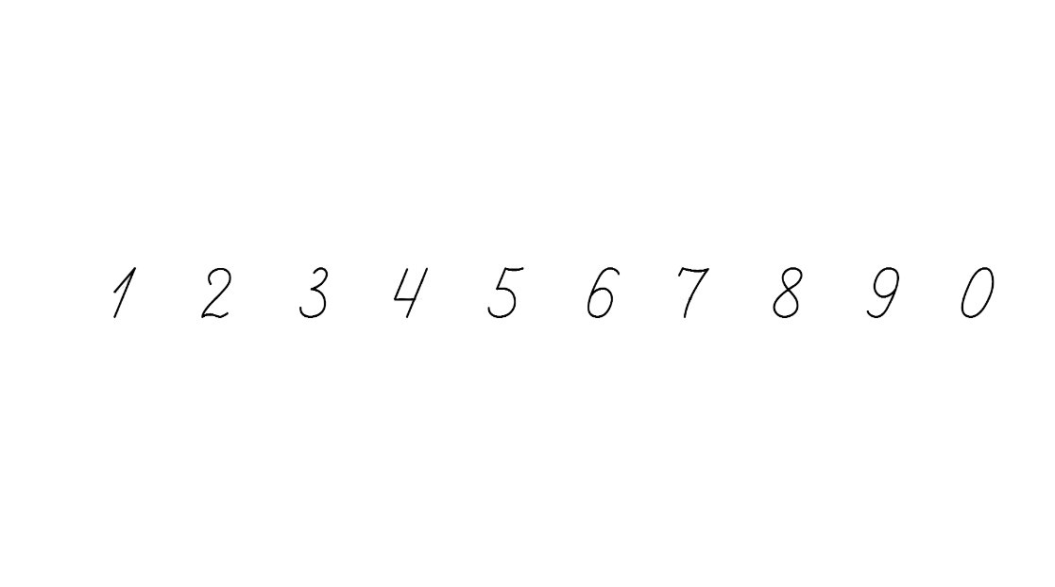

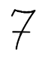
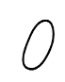

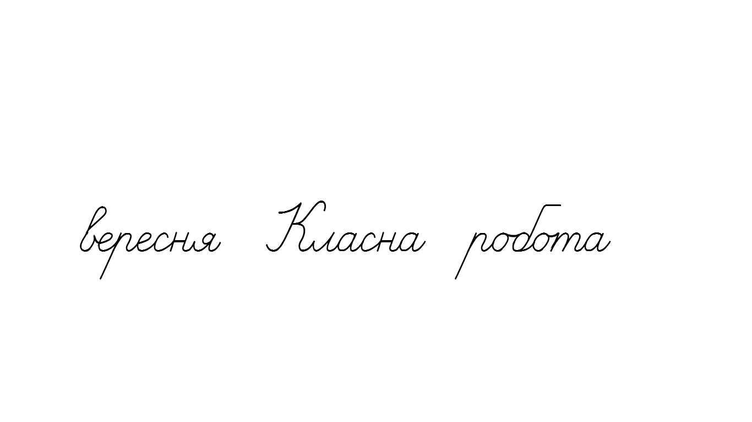

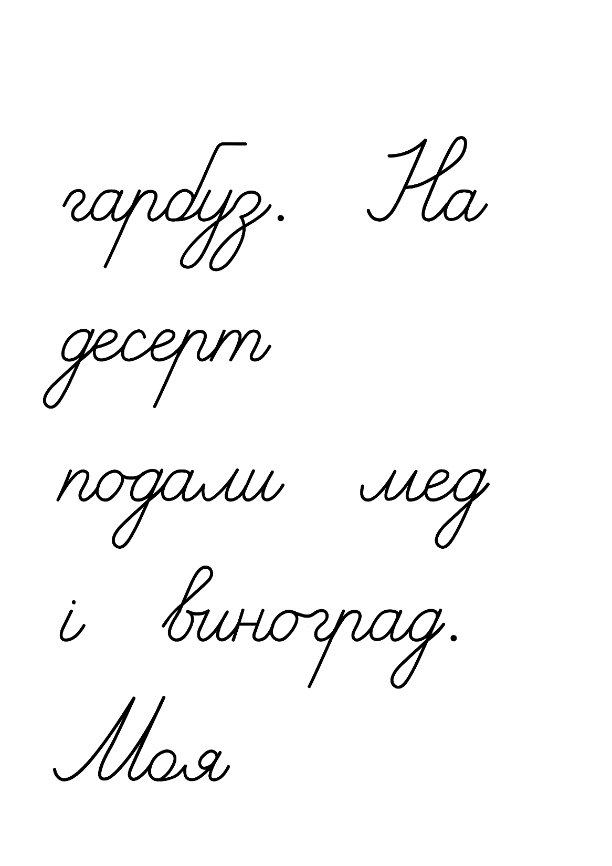
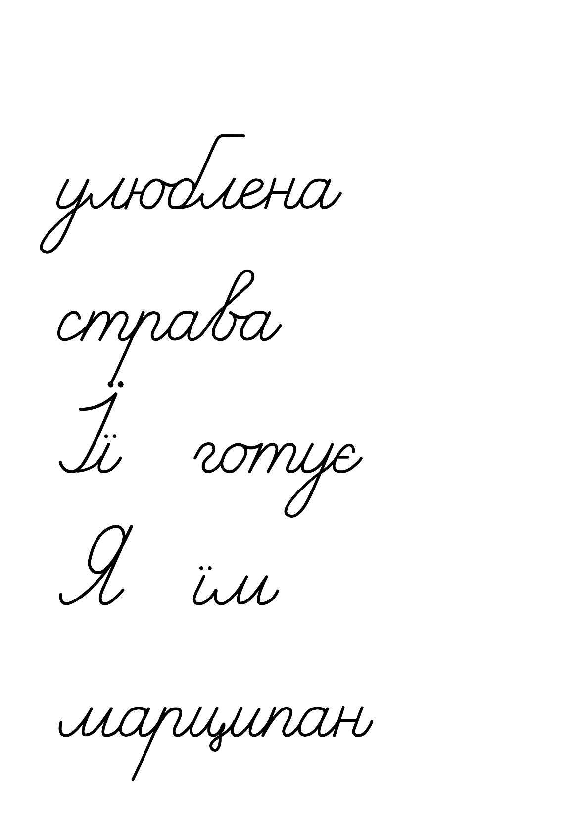
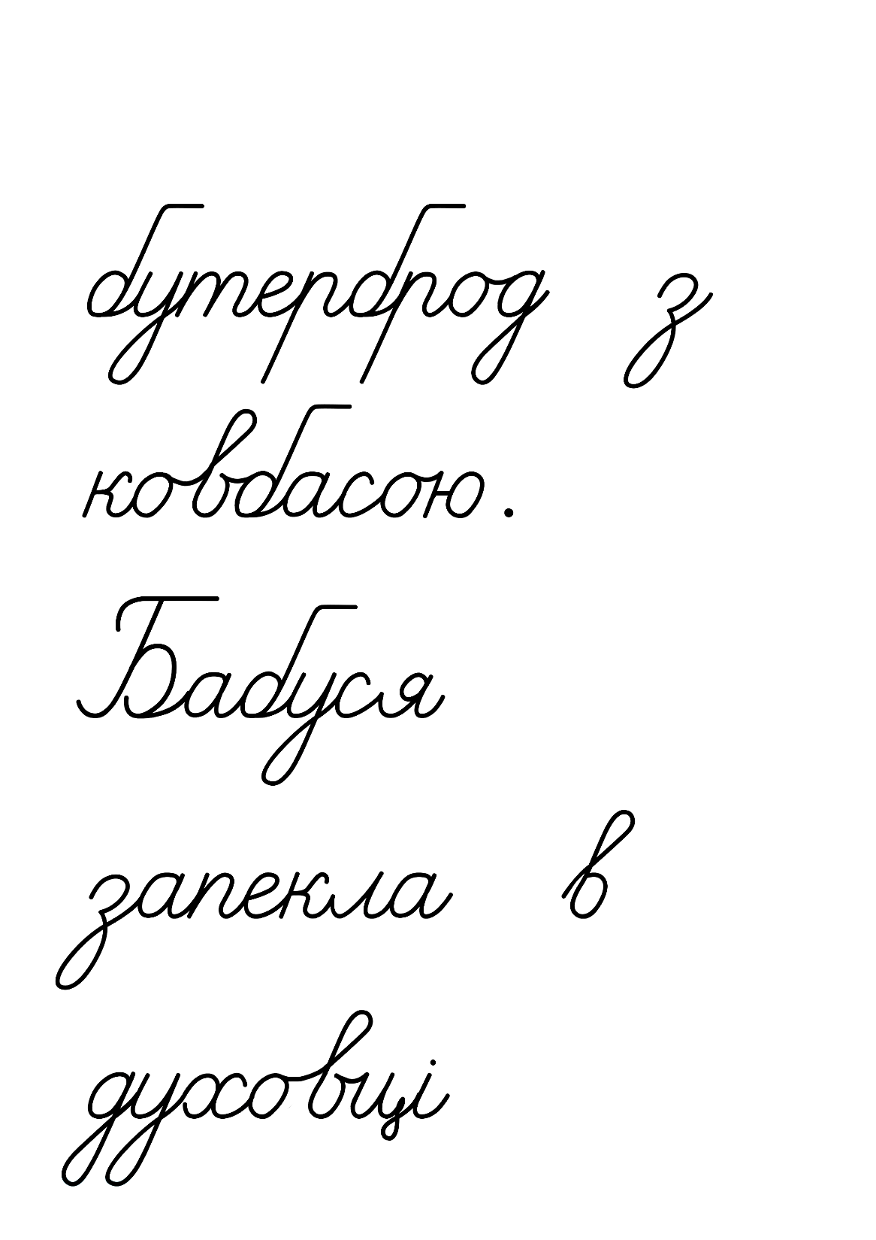

Хвилинка каліграфії
Прочитай і запиши букви, слова. Склади речення з одним із слів.

Slide 8
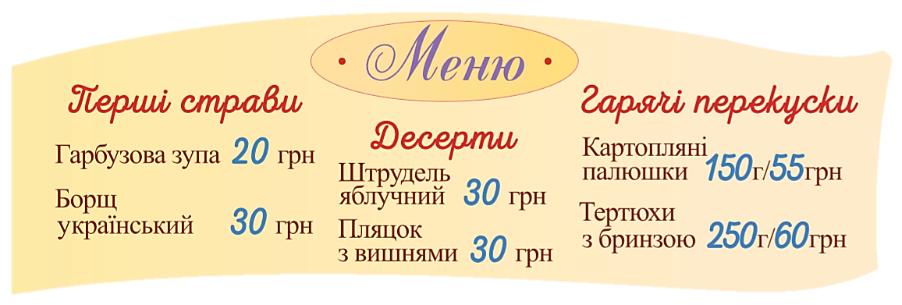
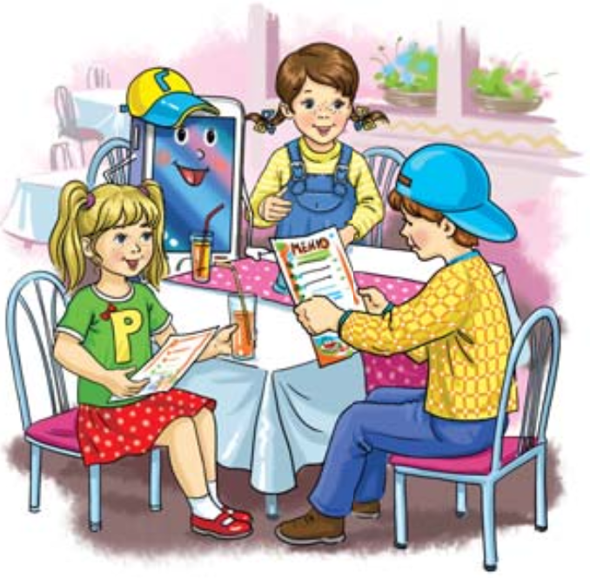
Друзі зайшли в одну із львівських їдалень
Їм подали меню. Прочитай його.
Довідка: зупа — суп,
палюшки — галушки,
тертюхи — деруни,
штрудель — рулет,
пляцок — торт.
Які слова меню тобі не зрозумілі?
Знайди їх у довідці
Які страви з меню тобі хотілось би скуштувати?
Підручник.
Сторінка
10

Slide 9
Пограй із сусідом/сусідкою по парті у «Відлуння»: хтось вимовляє дзвінкий приголосний звук, а хтось відгукується, вимовляючи парний йому глухий. Скористайтесь таблицею.
Парні дзвінкі і глухі приголосні звуки
Дзвінкі:
[б] [д] [д’] [з] [з’] [ж] [г] [ґ] [д͡ж] [д͡з] [д͡з’]
[п] [т] [т’] [с] [с’] [ш] [х] [к’] [ч] [ц] [ц’]
Глухі:
Приголосні звуки, які не утворюють пар
Дзвінкі:
[в] [л] [л’] [м] [н] [н’] [й] [р] [р’] -
Глухі: - - - - - - - - - [ф]
Знайди в таблиці дзвінкі приголосні звуки, які не мають парних глухих? Вимов їх. Який глухий не має парного дзвінкого?
Підручник.
Сторінка
10

Slide 10

Пригадай, як вимовляються дзвінкі приголосні звуки в кінці слова і складу.
Дзвінкі приголосні звуки в кінці слова і складу вимовляються _______ .
дзвінко
Прочитай уривок з вірша Мар’яни Савки. Вимовляй дзвінко звуки, позначені виділеними буквами.
У Стоніжки — босі ніжки.
Як узути їх усіх?
От купити б босоніжки
на усі її сто ніг.
Підручник.
Сторінка
11

Slide 11
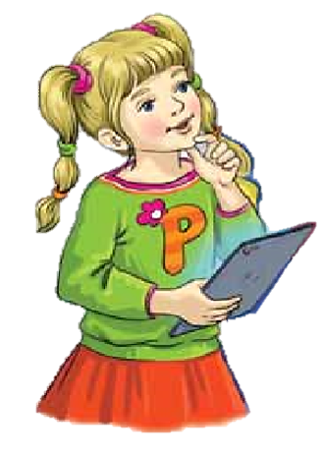
Утвори й запиши речення з поданих слів
1. Візьми ніж і поріж хліб.
1. Візьми, поріж, і, хліб, ніж.
2. Зроби, ковбасою, з, бутерброд.
3. Бабуся, гарбуз, духовці, в, запекла.
4. На, подали, десерт, мед, виноград, і.
2. Зроби бутеброд з ковбасою .
3. Бабуся запекла в духовці гарбуз.
4. На десерт подали мед і виноград.
Підкресли в записаних реченнях слова із дзвінкими приголосними в кінці. Прочитай їх, вимовляючи чітко ці звуки.
Підручник.
Сторінка
11

Slide 12
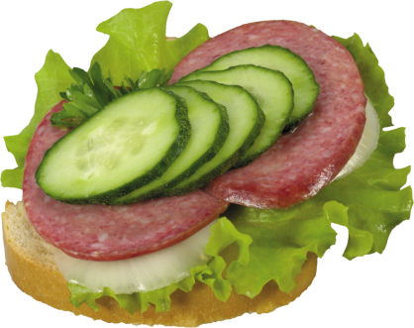

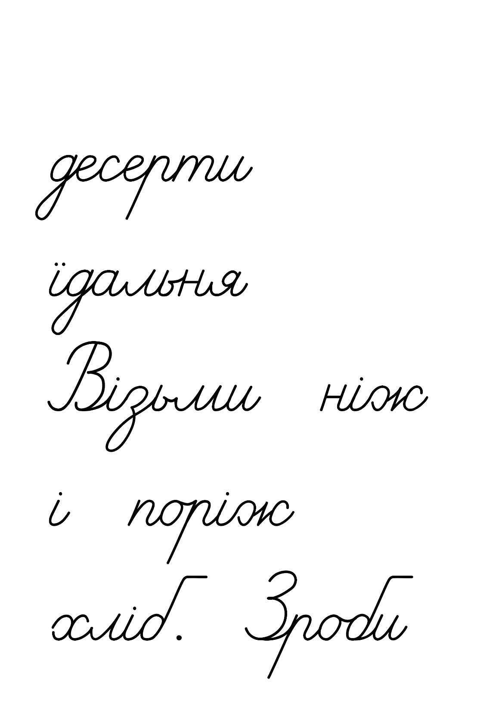

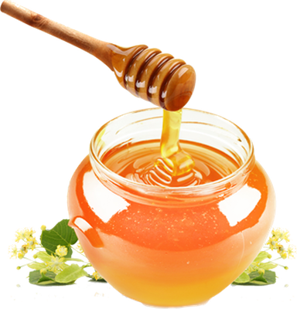
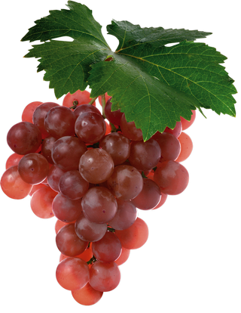
Перевір свою роботу

Slide 13
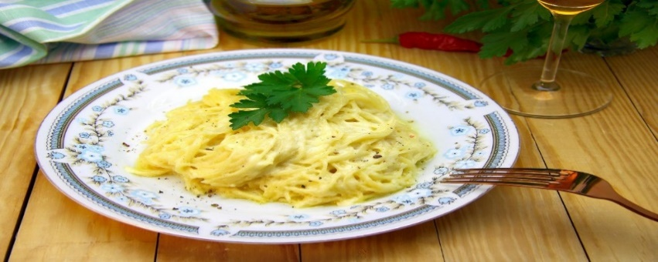
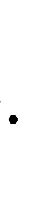
Розкажи
Яка твоя улюблена страва? Хто її готує? Як часто ти її вживаєш?
Склади про це текст (3–4 речення).
Підручник.
Сторінка
11

Slide 14
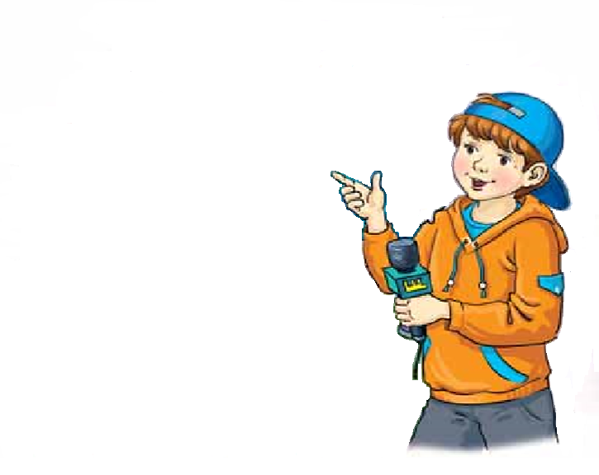
Прочитай скоромовки Щебетунчика
Вимовляй чітко звуки, позначені виділеними буквами. Вивчи одну зі скоромовок напам’ять.
Захар заліз на перелаз.
— Захарку, злізь!
— Захарку, злазь!
Зумів залізти —
знай, як злізти.
У діброві — дубки,
Під дубками — грибки.
Трава — між грибками.
Хмарки — над дубками.
Підручник.
Сторінка
11

Slide 15
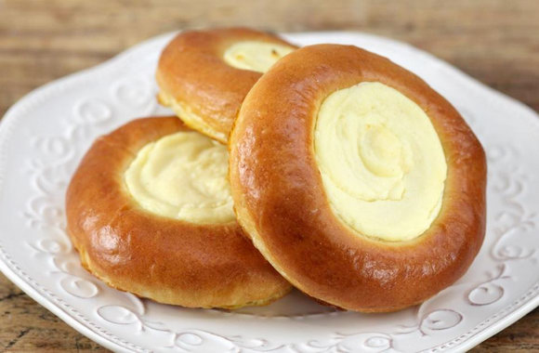
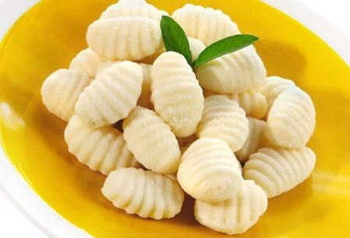
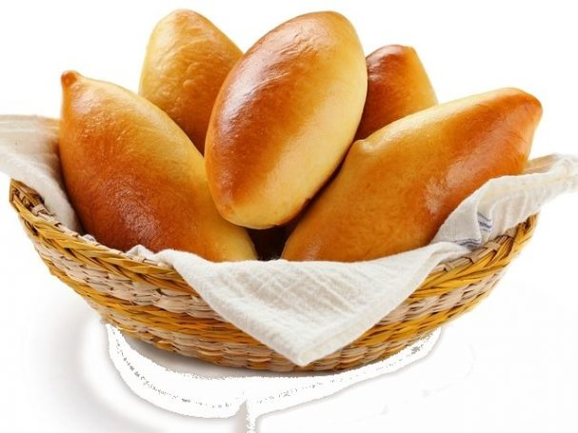
Пояснення домашнього завдання. Вправа 10
Визнач, у якому слові є дзвінкий приголосний звук у кінці складу. Придумай з ним два речення і запиши.
Ватрушки, пиріжки, галушки.
Пи – – ки
ріж
Підручник.
Сторінка
11

Slide 16
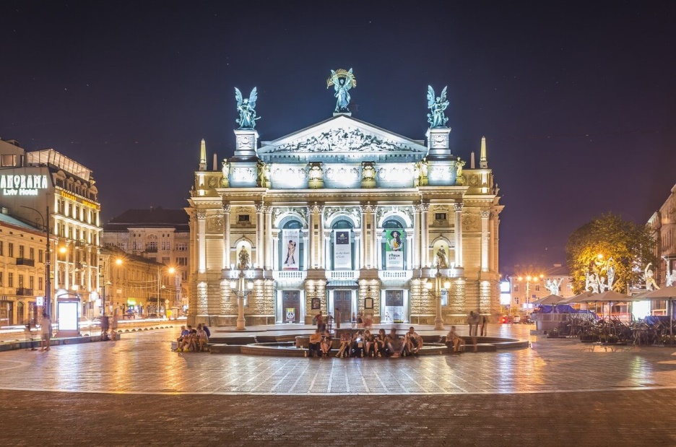
Підсумок уроку. Рефлексія
Що нового ми дізналися сьогодні на уроці про львівські страви?
Які знання пригадали?
Яке завдання було найцікавішим?
Закінчуємо роботу виміром вашого настрою на «Пульті кольорів». Намалюйте кружечок того кольору, який передає ваш настрій в кінці уроку

